Slide 1
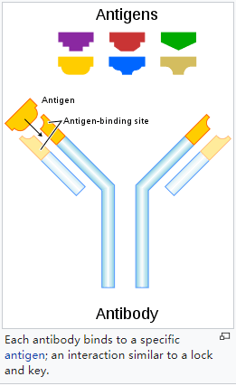
সবাইকে স্বাগতম জানিয়ে শুরু করছি আজকের ক্লাস

Slide 2
পরিচিতি
শিক্ষক পরিচিতি
পাঠ পরিচিতি
শ্রেণি- দ্বাদশ
বিষয়- জীববিজ্ঞান দ্বিতীয় পত্র
অধ্যায় - দশম
মানবদেহের প্রতিরক্ষা (ইমিউনিটি)
পাঠ্যাংশ-প্রতিরক্ষা ব্যবস্থায় অ্যান্টিবডির ভূমিকা
সময়- ৪০ মিনিট
তাং- ১০/১০/১৯ ইং
আবু হেনা মোস্তফা কামাল
সহকারী অধ্যাপক
প্রাণিবিদ্যা বিভাগ
দৌলতপুর কলেজ
দৌলতপুর, কুষ্টিয়া।

Slide 3
এসো একটি ভিডিও দেখে নিই

Slide 4
এই পাঠ শেষে শিক্ষার্থীরা যা যা…
১। অ্যান্টিবডি কাকে বলে তা বলতে পারবে;
২। প্রতিরক্ষা ব্যবস্থায় অ্যান্টিবডির ভূমিকা বর্ণনা করতে পারবে;
৩।অ্যান্টিবডির প্রকারভেদ ব্যাখ্যা করতে পারবে;
৪। অ্যান্টিবডির কার্যপদ্ধতি বিশ্লেষণ করতে পারবে।

Slide 5
আজকে পাঠের বিষয়
প্রতিরক্ষা ব্যবস্থায় অ্যান্টিবডির ভূমিকা

Slide 6
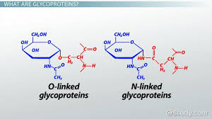
গ্লাইকোপ্রোটিন
গ্লাইকোপ্রোটিনের গঠন

Slide 7
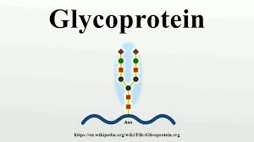
গ্লাইকোপ্রোটিন
গ্লাইকোপ্রোটিনের গঠন

Slide 8
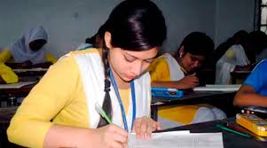
একক কাজ
অ্যান্টিবডি বলতে কী বুঝ?

Slide 9
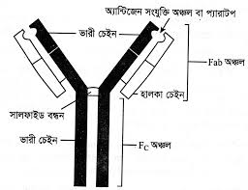
আদর্শ অ্যান্টিবডি
একটি আদর্শ অ্যান্টিবডির রেখাচিত্র

Slide 10
জোড়ায় কাজ
ডাইসালফাইড বন্ড সম্পর্কে লিখ।

Slide 11
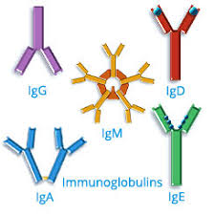
অ্যান্টিবডির প্রকারভেদ
বিভিন্ন প্রকার অ্যান্টিবডি

Slide 12
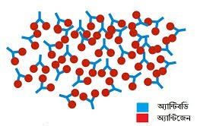
অ্যান্টিবডির কার্যপদ্ধতি
স্তুপীকরণ

Slide 13
অ্যান্টিবডির কার্যপদ্ধতি
অধঃক্ষেপন

Slide 14
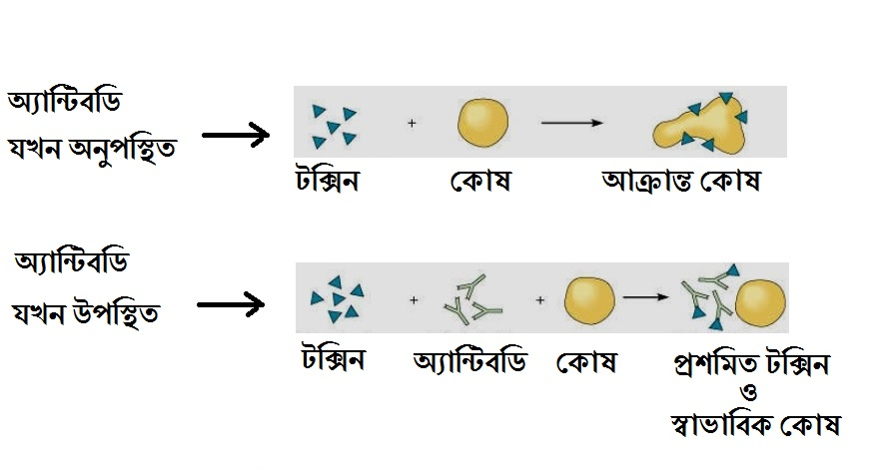
অ্যান্টিবডির কার্যপদ্ধতি
প্রশমন

Slide 15
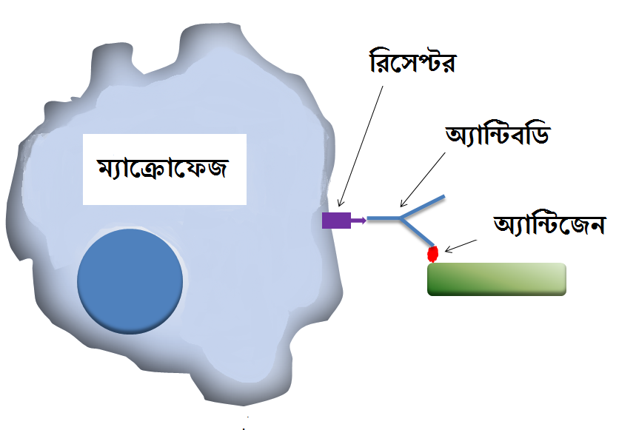
অ্যান্টিবডির কার্যপদ্ধতি
অপসোনাইজেশন

Slide 16
অ্যান্টিবডির কার্যপদ্ধতি
বিশ্লিষ্টকরণ

Slide 17
দলগত কাজ
১ম দল- অ্যান্টিজেনের বিরুদ্ধে অ্যান্টিবডির প্রত্যক্ষ আক্রমণ সম্পর্কে লিখ।
২য় দল- কমপ্লিমেন্ট প্রোটিন সক্রিয়করণ পদ্ধতিটি ব্যাখ্যা কর।
৩য় দল- সংক্রমণের বিস্তার প্রতিরোধ বর্ণনা লিখ।

Slide 18
মৌখিক মূল্যায়ণ
১) এন্টিবডি কাকে বলে?
২) এন্টিবডি কত প্রকার ও কি কি?
৩) স্তুপীকরণ কাকে বলে?
৪) অধঃক্ষেপন কাকে বলে?
৫) অপসোনাইজেশন বলতে কী বুঝ?

Slide 19
বাড়ির কাজ
তোমার দেহে রোগ প্রতিরোধে এন্টিবডির ভূমিকা লিখে আনবে।

Slide 20
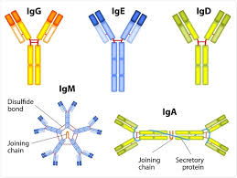
সবাইকে ধন্যবাদ জানিয়ে আজকের ক্লাস শেষ করছি

